Slide 1

한양대학교 교육용 소프트웨어 시스템
개발 프로젝트 기획 최종 발표
한양대학교 ERICA 캠퍼스 학연산클러스터 5층 IC-PBL Playing Purple
2018년 6월 11일 월요일 0900~1500
LES/B2B/SD1
The customer is always and completely right!
Notes:
저는 이번 발표를 맡게된 SD1의 김주호입니다.
지금부터 한양대학교 교육용 소프트웨어 시스템
개발 프로젝트 기획 중간 발표를 시작하겠습니다.

Slide 2
순서
프로젝트 소개
개발 프로세스 선정
요구사항 도출
프로젝트 SRS 명세
프로젝트 설계
테스트
프로젝트 진행 계획
Project Charter
질의응답
Notes:
다음과 같은 순서로 발표를 진행하도록 하겠습니다.
본 발표가 모두 끝난 후 질의응답 시간 있을 예정입니다.

Slide 3
프로젝트 소개
Notes:
SD1이 기획한 프로젝트에 대해서 소개해드리도록 하겠습니다.

Slide 4
프로젝트 소개
학교에서 배우는 교육의 내용이 충분하다고 생각하는가?
출처: 강사닷컴 설문조사(2014)

Slide 5

전국민 온라인 지식 나눔 플랫폼
대한민국
누구나
한양대학교의
선진화된
온라인 교육 주도
지식과 지혜를
공유하고
강사와
학습자가
서로 소통하며
Notes:
SD1은 전국민 온라인 지식 나눔 플랫폼이라는 주제를 선정,
대한민국의 누구나 강사와 학습자가 되어 지식과 지혜를 공유하며
한양대학교 주도로 우리나라의 온라인 교육을 선진화함을 목표로 하고 있습니다.

Slide 6
개발 프로세스 선정
Notes:
SD1이 어떤 과정을 통해 개발 프로세스를 선정했는지 소개하겠습니다.

Slide 7
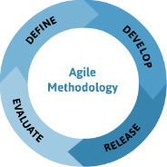
개발 프로세스 선정
1
사실
2
가정
전통적인 방법의 프로세스를 사용하면 자주 변화하는 요구조건에 대응할 수 없을 것이다
또한, 실무자가 SW의 명확한 방향성을 제시하지 못하고 있기 때문에
문서화 된 명세를 작성하는 것이 매우 어려울 것이다.
교육용 SW를
원하는 의뢰자
약 100억원 규모의
중-대규모 프로젝트
3
문제 도출
대안: AGILE 기법
요구조건 변화에 비교적 민첩하게 대처
비교적 불완전한 명세로도 개발
현재 개발 인원
약 5명
요구조건이
다소 불분명
하지만, AGILE에도 여러가지 세부 기법이 있는데?
새로운 문제 도출
①의 과정으로 돌아감
Notes:
따라서 이런 문제들을 해결하기 위해 요구조건의 변화에도 민첩하게 대응할 수 있고
비교적 불완전한 명세로도 개발을 시작할 수 있는 애자일 프로세스 사용하기로 하였습니다.
그리고 다시 새로운 문제 도출로 돌아가서 어떤 애자일 기법을 사용할지 선택하였습니다.

Slide 8
애자일 개발 프로세스 선정
1
사실
2
가정
대표적인 특징
XP를 선택한다면?
Scrum을 선택한다면?
규모에 비해 작은 팀
확장 가능성은 없을까?
Extreme
User story
Test coding
Pair programming
XP
Programming
3
문제 도출
Backlog
Sprint
Daily meeting
Scrum
두 가지 방식을 비교해
적합한 방식을 최종 선정한다
Notes:
SD1은 여러가지 애자일 프로세스 중 XP와 Scrum 중에 Scrum을 선택하기로 하였는데
Scrum은 Backlog Sprint Daily meeting을 이용한 프로세스 진행이 특징입니다.
또한 SD1팀은 프로젝트 규모에 비해 팀이 작으므로, 인원이 추가되어도
Backlog와 Sprint 이용하여 빠르고 명확하게 업무를 부여할 수 있게 되었습니다.

Slide 9
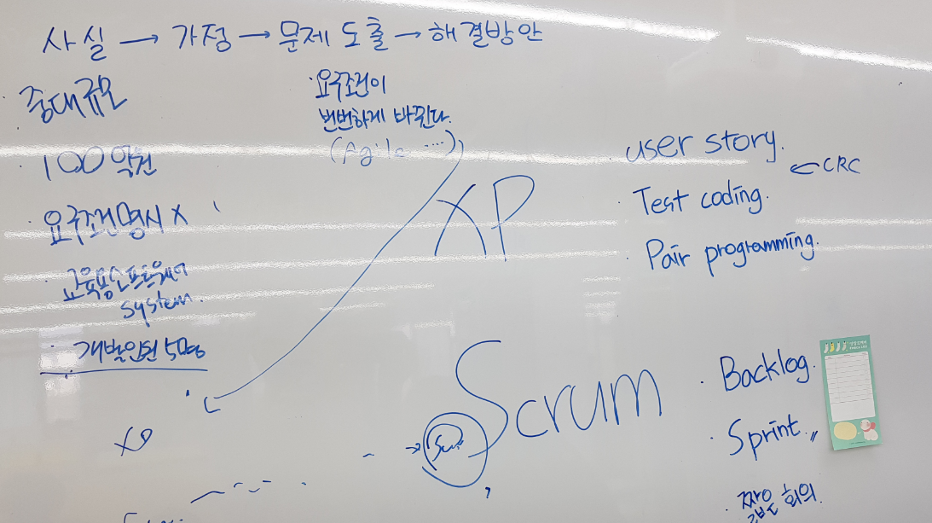
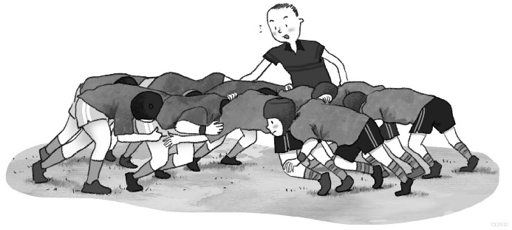
해답은 Scrum
4
해결방안
AGILE
요구조건 변화에 비교적 민첩하게 대처
비교적 불완전한 명세로도 개발
Scrum
Scrum
상대적으로 큰 규모의 관리에 적합
외부 프로그래머와의 협업 고려
Notes:
따라서 애자일 프로세스를 사용함으로써
요구조건 변화에도 민첩하게 대응하며 불완전한 명세에서도 개발을 진행할 수 있도록 하였고
애자일 프로세스 중에서도 스크럼을 사용함으로써
100억원의 중대규모의 프로젝트를 원활히 관리하며
추가적으로 외부 개발자를 영입하더라도 매끄럽게 임무에 투입할 수 있도록 하였습니다.

Slide 10
요구사항 도출
Notes:
이제 개발에 들어가기 앞서 요구사항을 어떻게 도출할 건지를 살펴보겠습니다.

Slide 11
요구사항 도출
Inception
Elicitation Elaboration
Negotiation
Specification
Validation
Requirement Management
Notes:
요구공학과 개발 프로세스에 따라 프로젝트의 요구사항 도출 방법을 취합하였습니다.

Slide 12


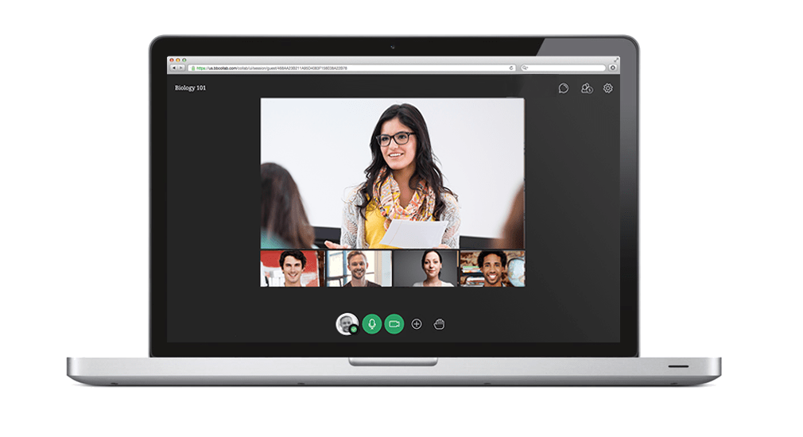


Inception
1
문제에 대한 기본적인 제안(WHAT)
2
해결책을 요구하는 사람(WHO)
교수 1명
조교 1명
나이: 20대 중반
학과: 컴퓨터 전공
특기: 통기타
하고싶은 것: 연애
누구나 강의를 개설할 수 있는 전국민 온라인 지식 나눔 플랫폼
학생(Role playing)
Notes:
Inception(인식) 과정에서는 프로젝트 목표인 누구나 강의 개설이 가능한 온라인 지식 나눔 플랫폼을 인지하고 해결책을 요구하는 사람으로서 stakeholder는 한양대학교 교수 1명, 조교 1명을 확인했으며 학생의 경우에는 Role playing으로 저희 팀원이 이러한 설정에 맞춰서 하는 것으로 결정했습니다. 또한 SRS문서를 소통의 도구로 사용하여 요구사항 도출의 과정에서 SRS를 점진적으로 완성시키는 것을 목표로 했습니다.

Slide 13



Elicitation &
Elaboration &
Negotiation
1
얼마나 자주 만날 것인가(WHEN)
2
어떤 매체를 통해 소통할 것인가 (HOW)
매주 1회 오프라인 미팅
상시(1일 2회) 온라인 SRS 웹문서 확인
SD1팀 Project Owner와 한양대학교 이학진 조교를 조율 역할로 선정하여 미팅 규모 간소화
최초 도출 과정에서 개발팀이 미리 작성한 요구사항 리스트를 SRS 웹 문서에 게시하여 이해관계자에게 전달한다
Notes:
Elicitation(도출) & Elaboration(구체화) & Negotation(협상) 과정에서는 매주 1회 오프라인 미팅 및 상시 (1일 2회) 온라인 SRS 확인을 하기로 하였고 이메일을 통해서 stakeholder와 소통하는 것으로 결정했습니다. 이때 stakeholder쪽의 서기를 지정하여 stakeholder를 대표해서 요구사항을 SRS문서에 작성하도록 했습니다.

Slide 14
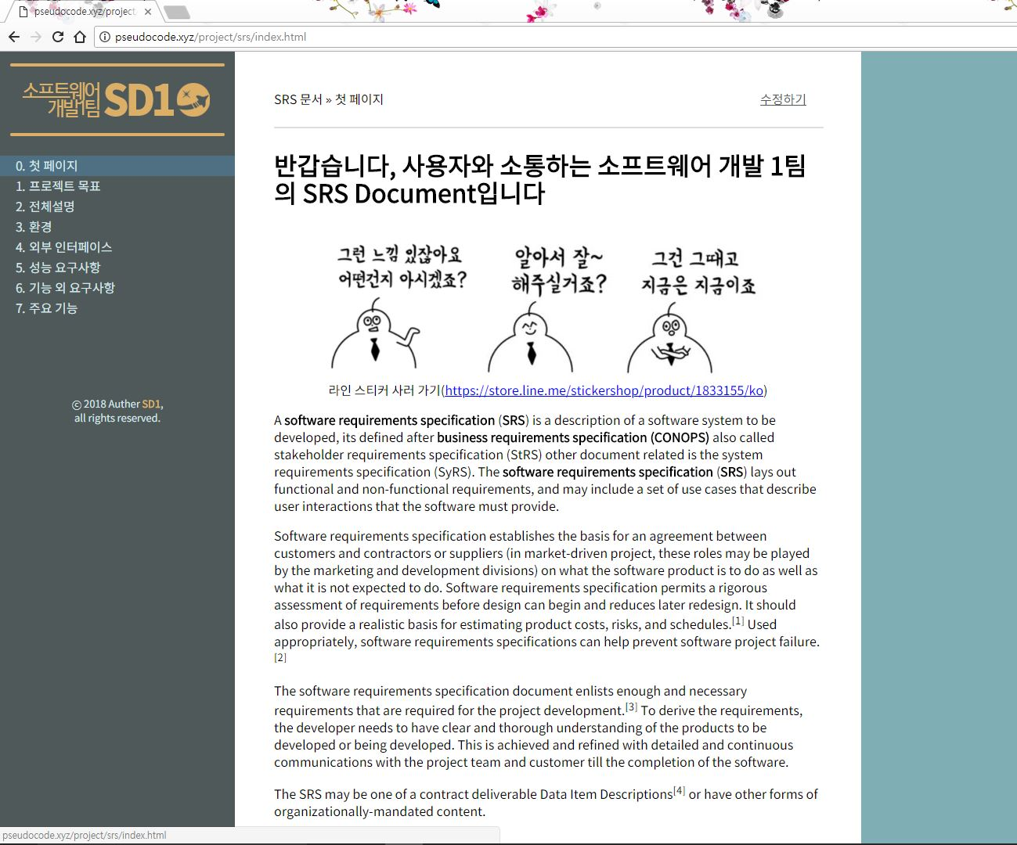

Specification
SRS “웹 문서”
앞선 과정의 결과가 바로 SRS 명세의 기반이 된다
개별 문서를 따로 작성할 필요가 없다
문서를 작성하기 위한 별도의 인력과 시간이 절약된다
실질적인 개발 외의 작업에 소요되는 시간을 최소화하려는
애자일의 철학에 부합한다
Notes:
<명세부분>
위와 같은 과정을 통해서 만들어진 SRS가 명세의 기반이 되어
개별 문서를 따로 작성할 필요가 없어집니다.
문서를 작성하기 위한 별도의 인력과 시간이 절약됨에 따라
실질적인 개발 외의 작업을 최소화할 수 있게 되었습니다.

Slide 15

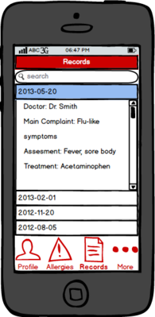


Validation
Mockup을 통한 이해관계자와 컨펌
Notes:
Validation 과정에서는 지금까지 정리한 내용을 양쪽에서 쉽게 이해할 수 있도록 목업을 통해 stakeholder와의 컨펌을 진행합니다.

Slide 16

Validation
Mockup을 통한 이해관계자와 컨펌
양식 – 화면설계서
현업에서 실제로 사용됨
공공기관의 실무자들에게 익숙한 양식
협의과정에서도 유용하게 사용 가능
Notes:
검증과정에서 화면 설계서도 활용할 것입니다.
이는 공공기관의 실무자에게 익숙한 양식이며 협의과정에서도 유용하게 사용가능하기 때문에 현업에서 실제로 사용되는 방식입니다.

Slide 17
프로젝트 SRS 명세

Slide 18
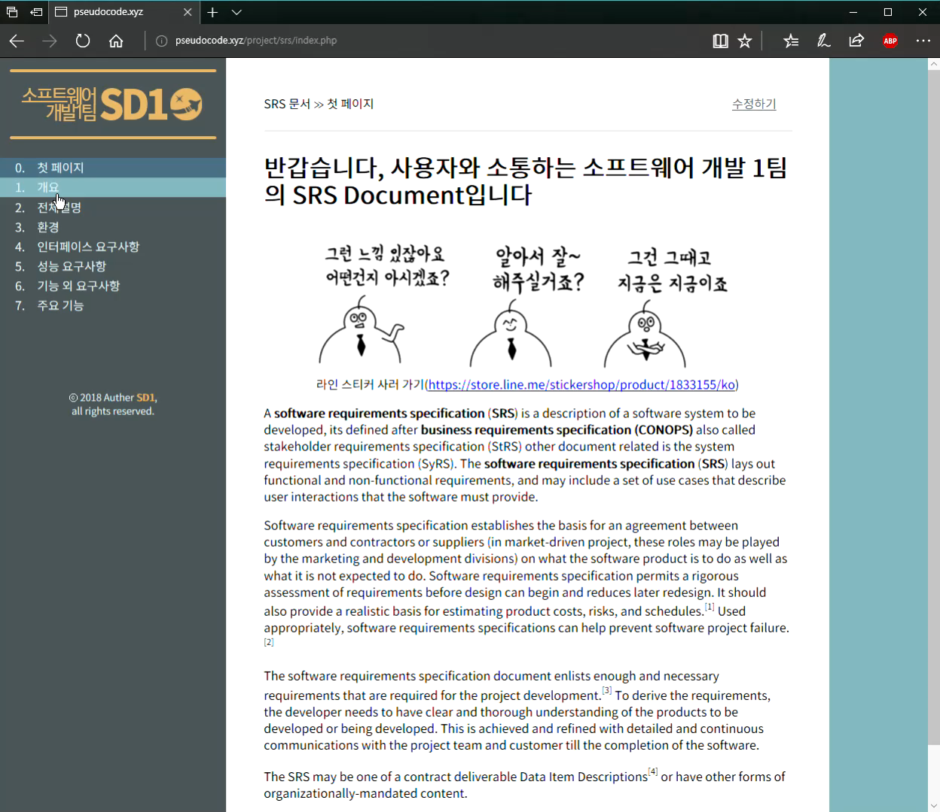
프로젝트 SRS 명세
SRS 웹 문서

Slide 19
프로젝트 설계
Notes:
이제 위에서 확인한 웹 SRS 문서를 좀 더 살펴보겠습니다.

Slide 20
프로젝트 설계
Deployment Design
Component Design
Interface Design
Architecture Design
Class Design
Notes:
SD1이 기획한 프로젝트에 대해서 소개해드리도록 하겠습니다.

Slide 21
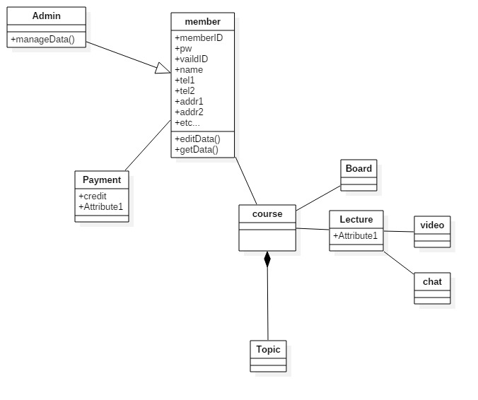
Class Design
Analysis Class
Notes:
SD1이 기획한 프로젝트에 대해서 소개해드리도록 하겠습니다.

Slide 22
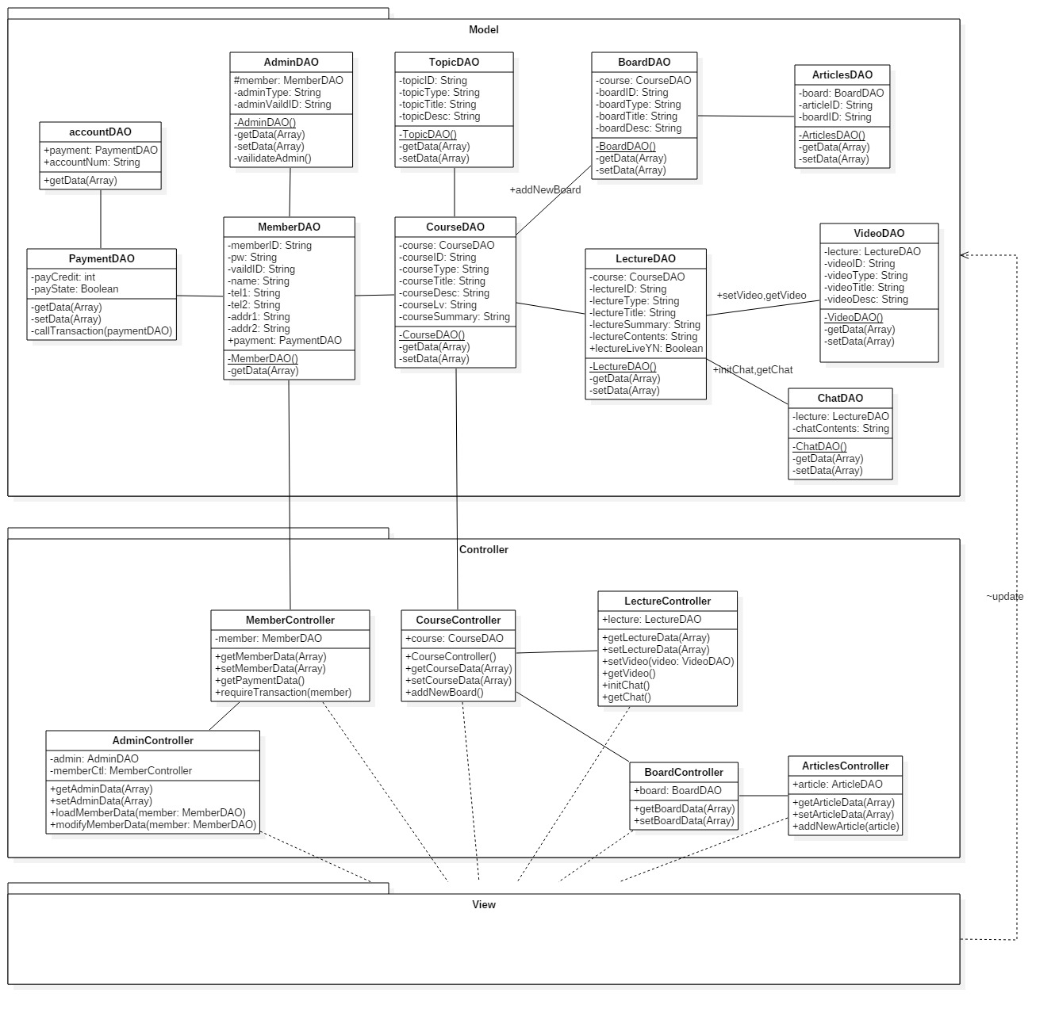
Class Design
Design Class
Notes:
SD1이 기획한 프로젝트에 대해서 소개해드리도록 하겠습니다.

Slide 23



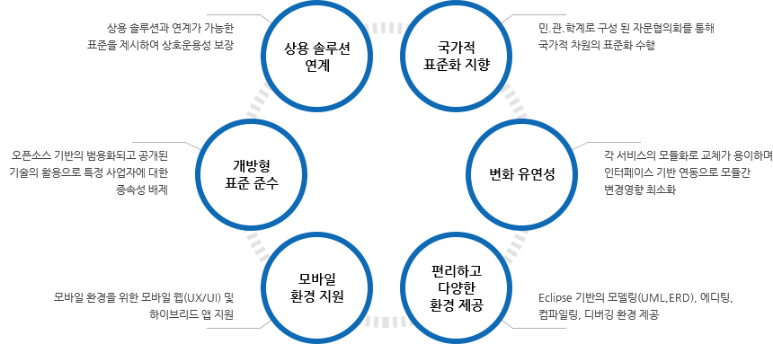
Architecture Design
=
+
정부 기반의 신뢰성 있는 Plug-in
Notes:
SD1이 기획한 프로젝트에 대해서 소개해드리도록 하겠습니다.

Slide 24
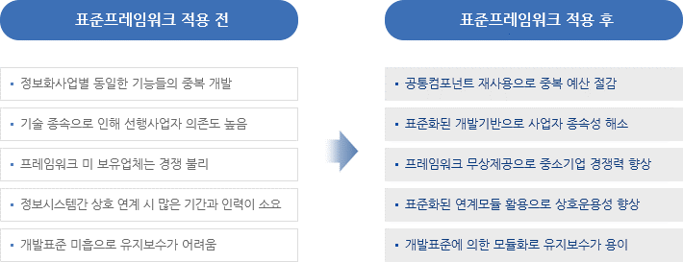
Architecture Design
Notes:
SD1이 기획한 프로젝트에 대해서 소개해드리도록 하겠습니다.

Slide 25
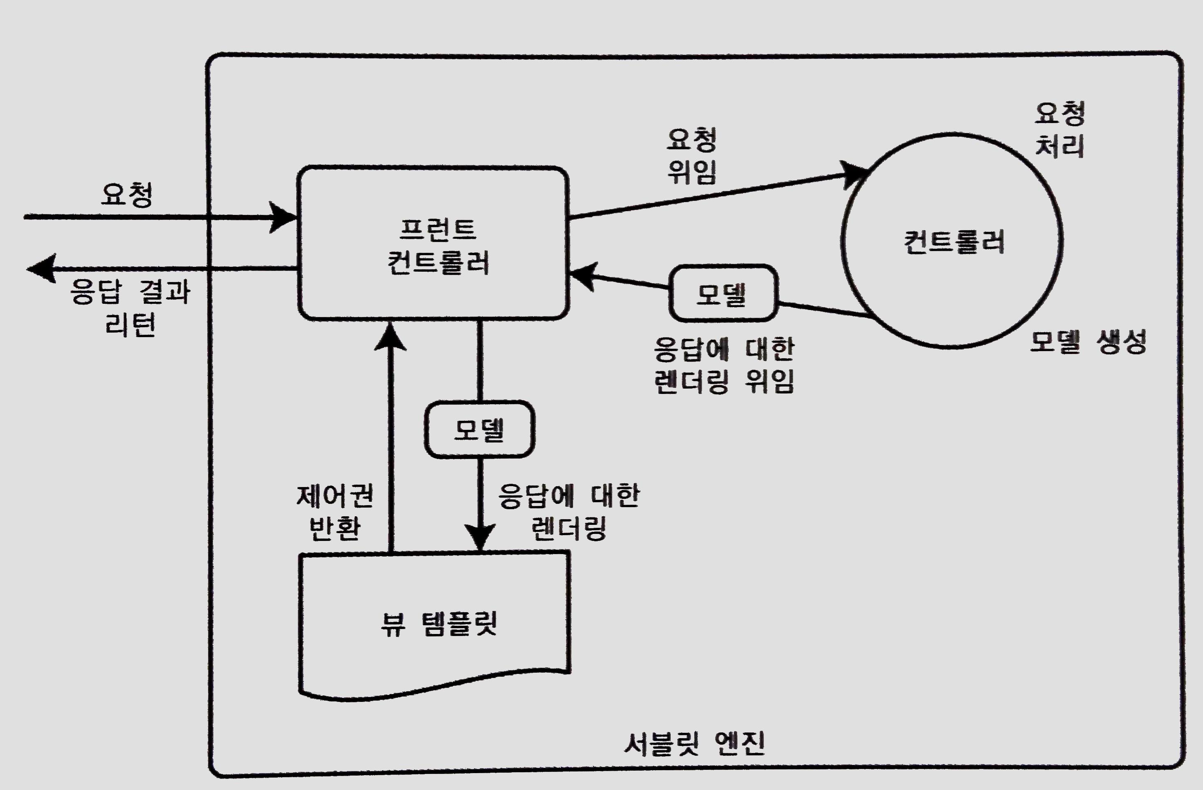
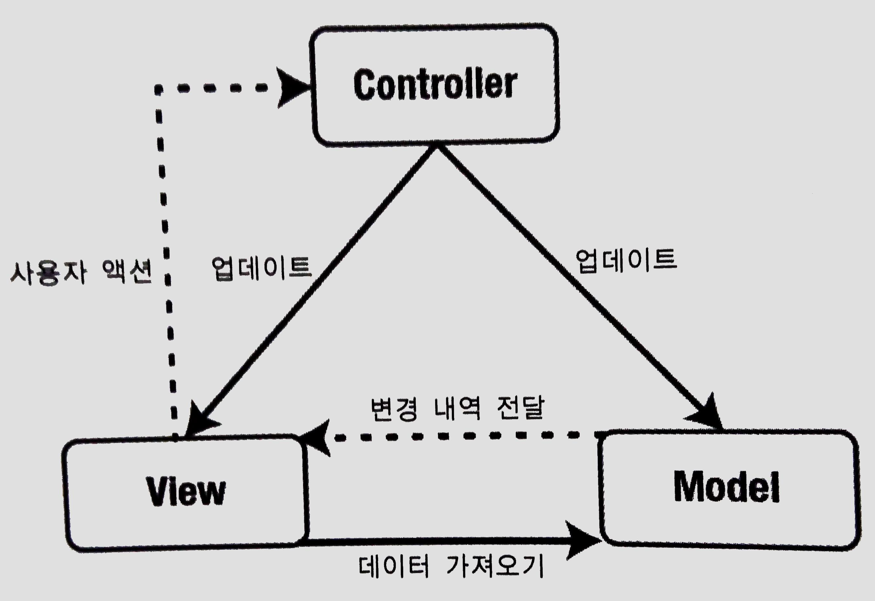
Architecture Design
Notes:
SD1이 기획한 프로젝트에 대해서 소개해드리도록 하겠습니다.

Slide 26
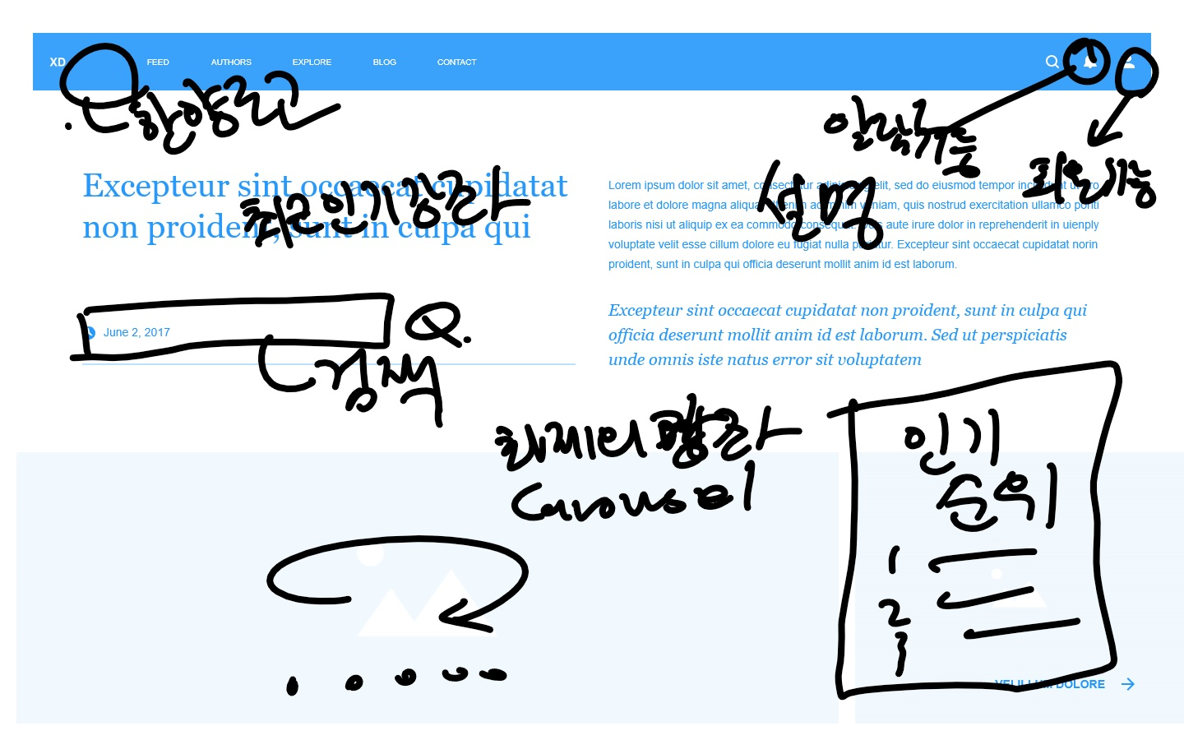
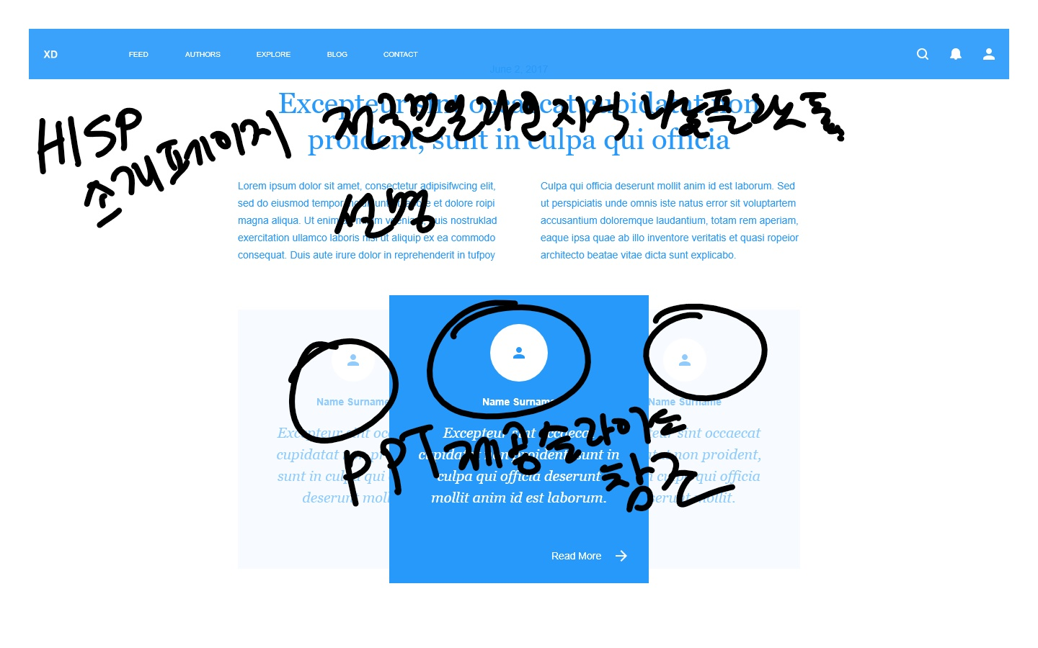
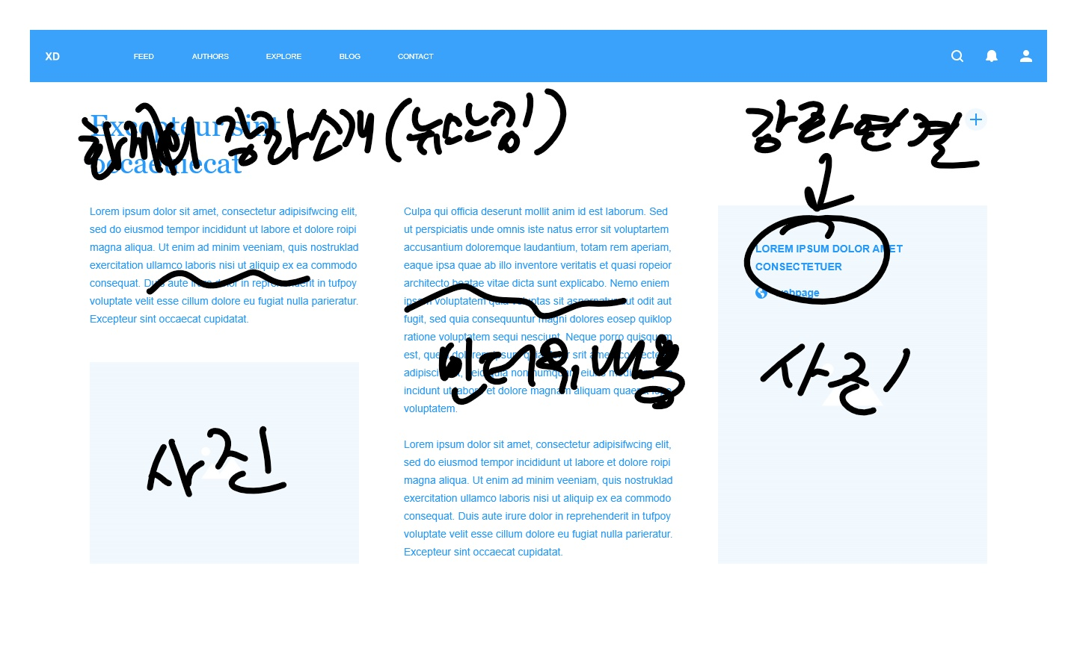
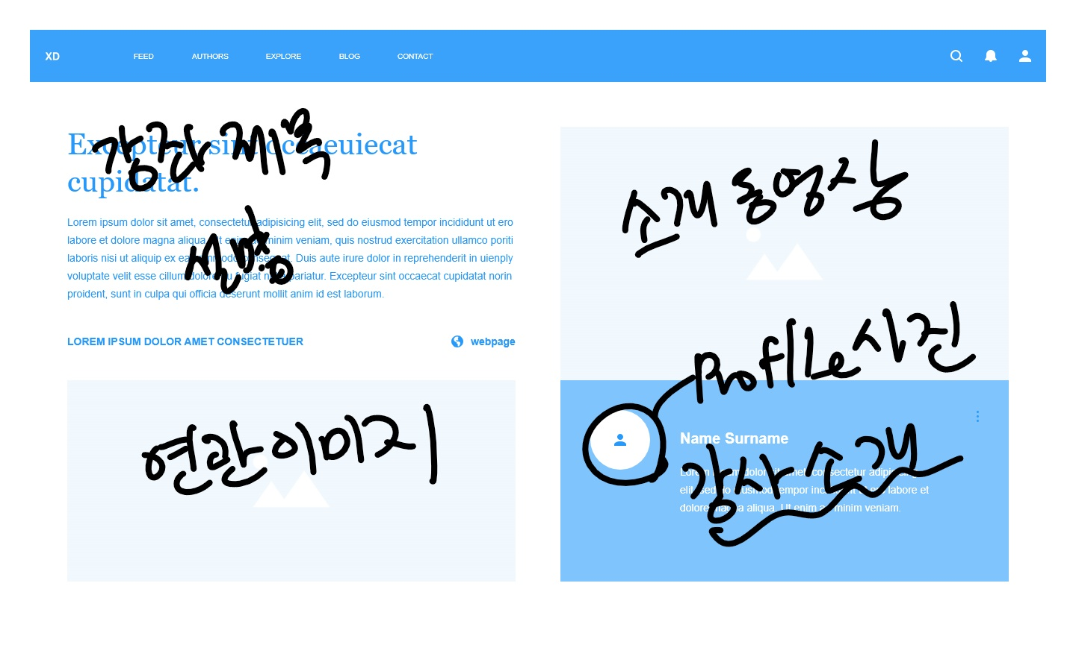
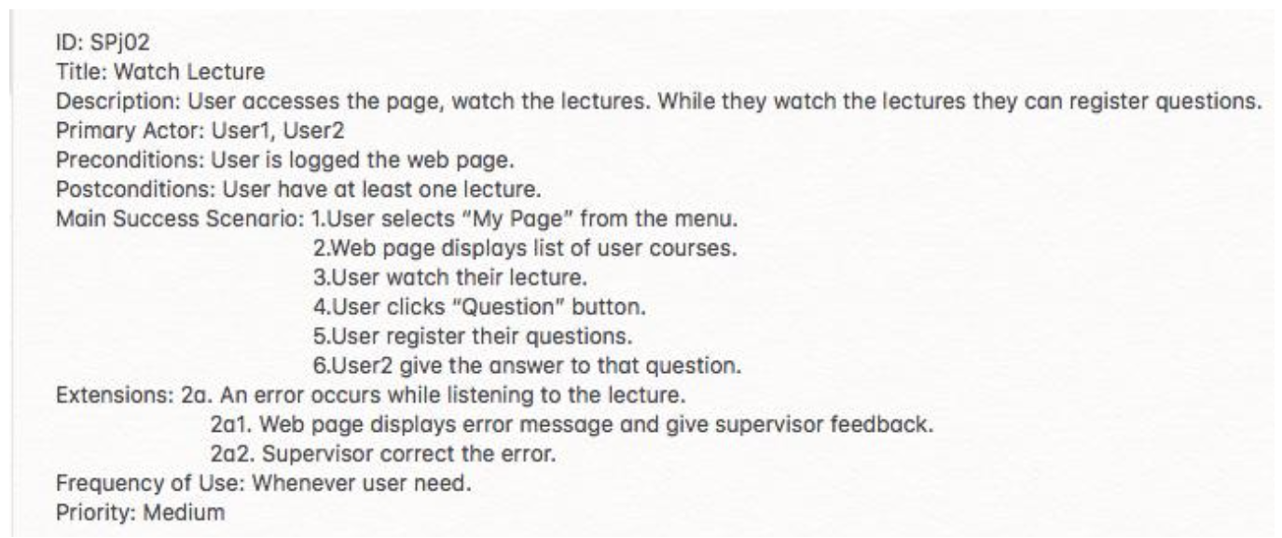
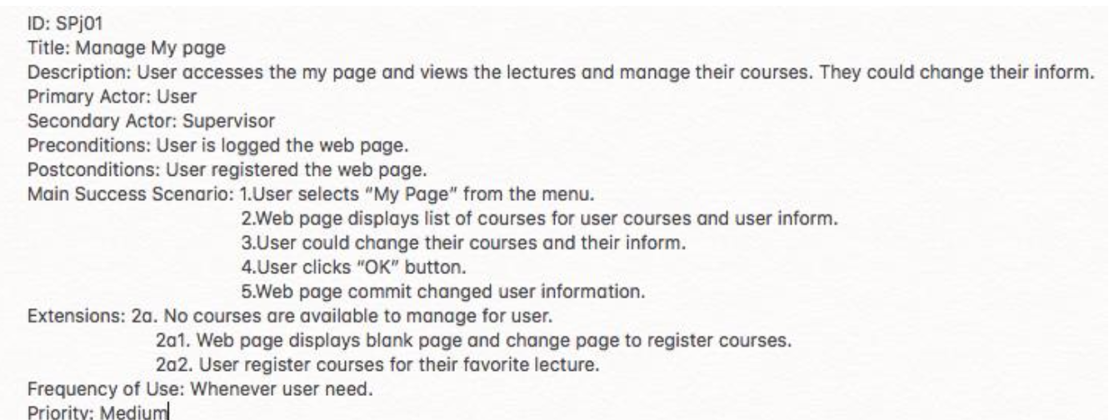
Interface Design
Mockup Design
Notes:
SD1이 기획한 프로젝트에 대해서 소개해드리도록 하겠습니다.

Slide 27
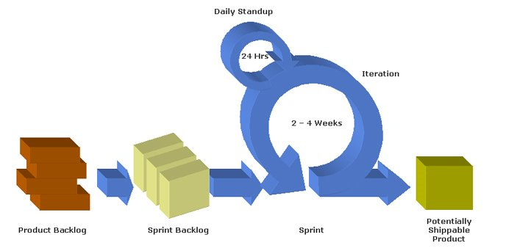
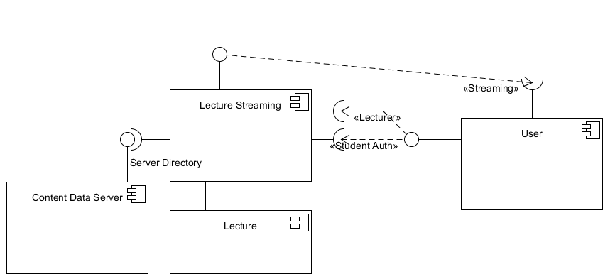
Component level Design
Component Diagram
구체화
Notes:
SD1이 기획한 프로젝트에 대해서 소개해드리도록 하겠습니다.

Slide 28
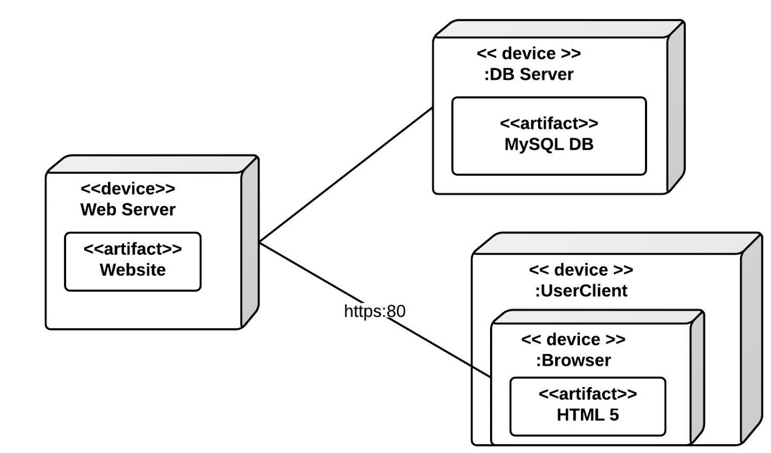
Deployment Design
HTML5 지원의 웹브라우저
>를 지원하는 운영체제
>를 사용하는 기기
Deployment Diagram
Notes:
SD1이 기획한 프로젝트에 대해서 소개해드리도록 하겠습니다.

Slide 29
Total Design
Class Design
Architecture Design
Interface Design
Component level Design
Notes:
SD1이 기획한 프로젝트에 대해서 소개해드리도록 하겠습니다.

Slide 30
Traditional Design Modeling
Deployment Design
Component Design
Interface Design
Architecture Design
Class Design
Notes:
SD1이 기획한 프로젝트에 대해서 소개해드리도록 하겠습니다.

Slide 31
Applying Scrum Process
Component Design
Interface Design
Architecture Design
Class Design
Notes:
SD1이 기획한 프로젝트에 대해서 소개해드리도록 하겠습니다.

Slide 32
테스트
Notes:
이제 위에서 확인한 웹 SRS 문서를 좀 더 살펴보겠습니다.

Slide 33


테스트
Notes:
요구사항 충족과 품질 향상을 위해 테스트를 진행하기로 함
하지만 Scrum 이므로 취사선택 해야함
Scrum 순서에 맞춰서 이렇게 적용 할거임

Slide 34
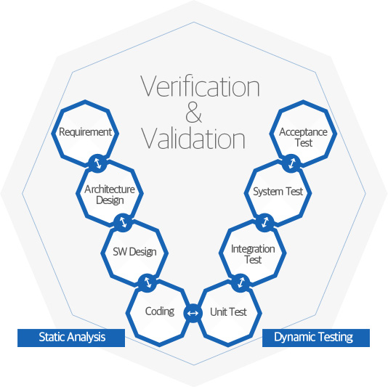
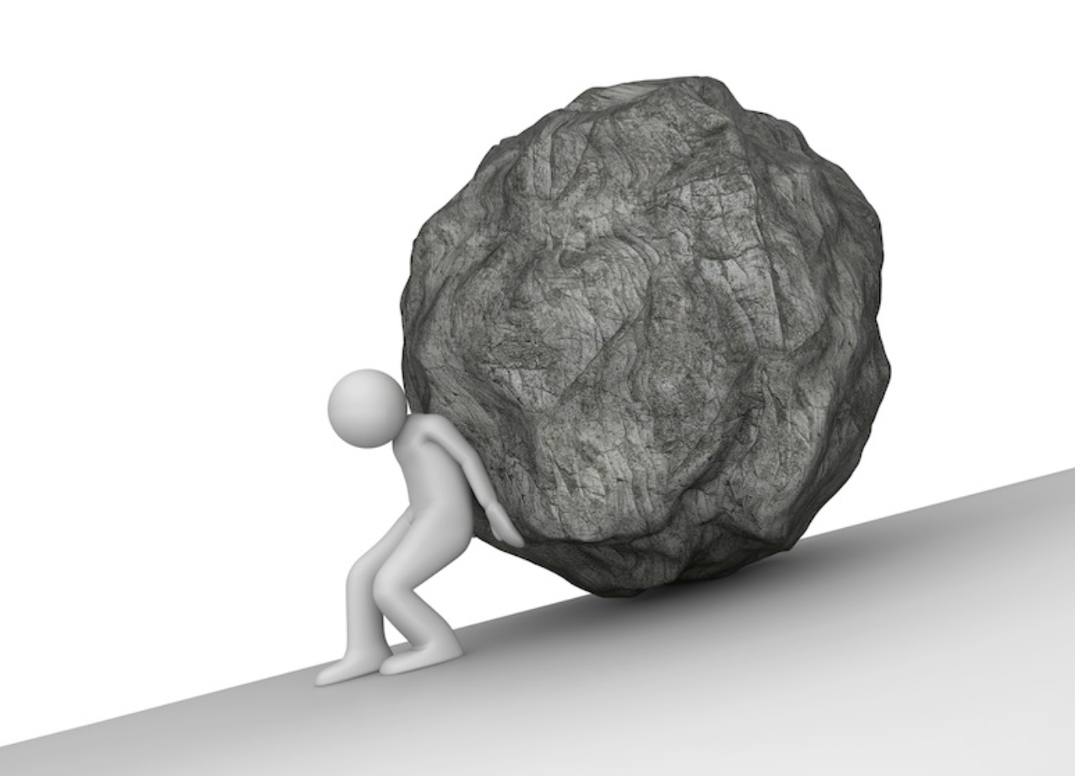
테스트
Notes:
요구사항 충족과 품질 향상을 위해 테스트를 진행하기로 함
하지만 Scrum 이므로 취사선택 해야함
Scrum 순서에 맞춰서 이렇게 적용 할거임

Slide 35
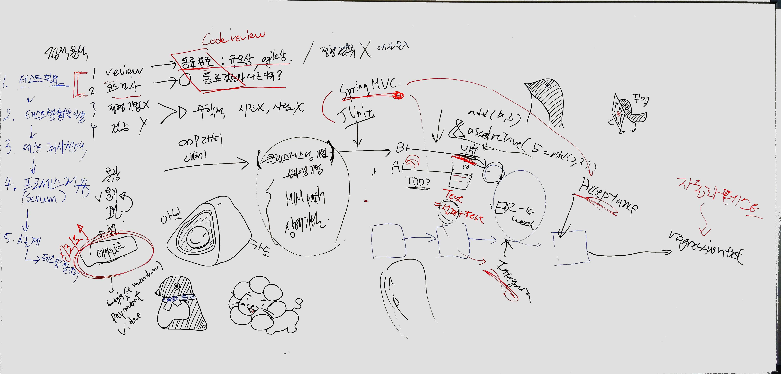
테스트
Unit Test
Acceptance Test
Integration Test
Regression Test
Notes:
Scrum 순서에 맞춰서 이렇게 적용 할거임
신뢰성있는 동작이 필요로 하는 구간에서는 dataflow 머시기 할 거임

Slide 36

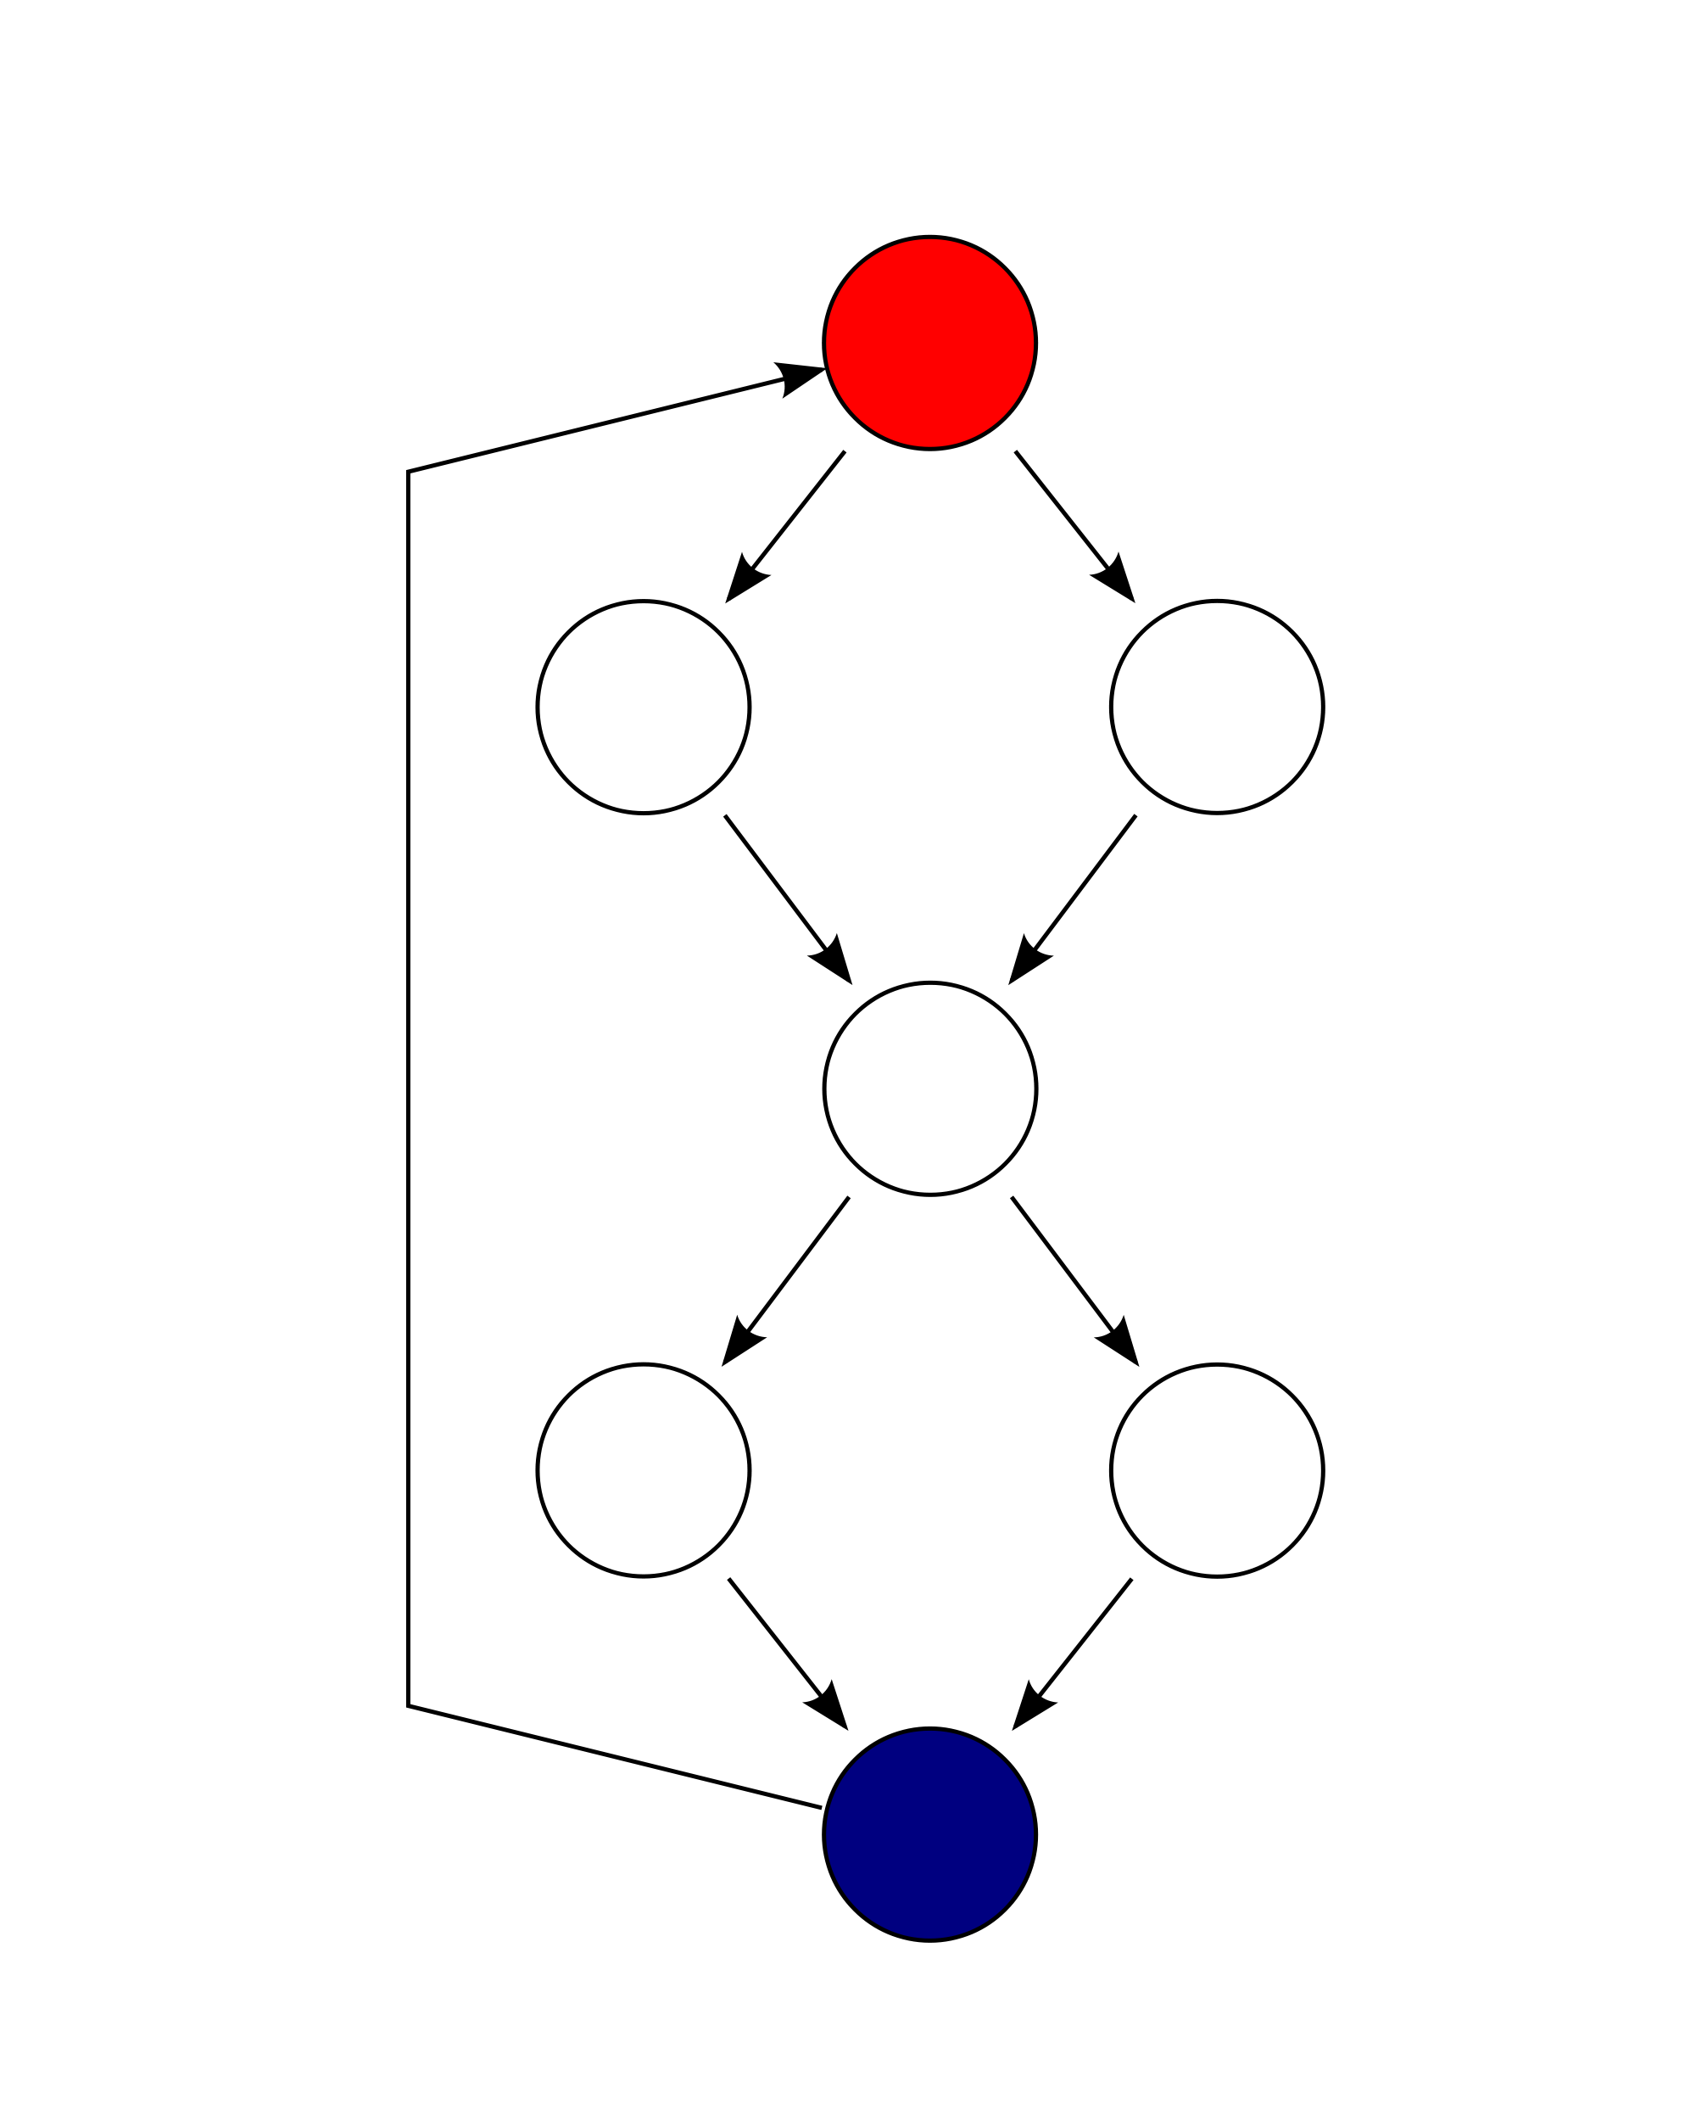

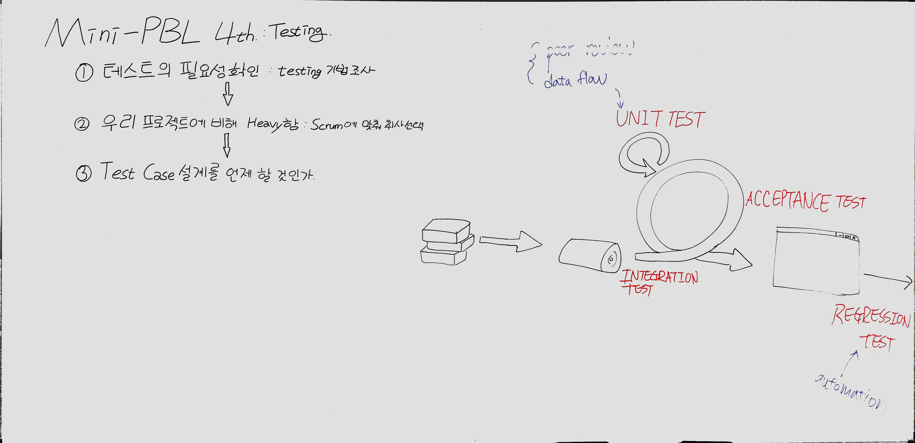
테스트
Control Flow Test
Unit Test
Code Review
Notes:
모든 코드는 동료간의 코드 리뷰를 할 것이며
SpringMVC 기반이므로 JUnit 사용 할 것임
Data flow 테스트는 신뢰성이 중요한 구간에 사용 – 탐침삽입기법을 사용한다

Slide 37
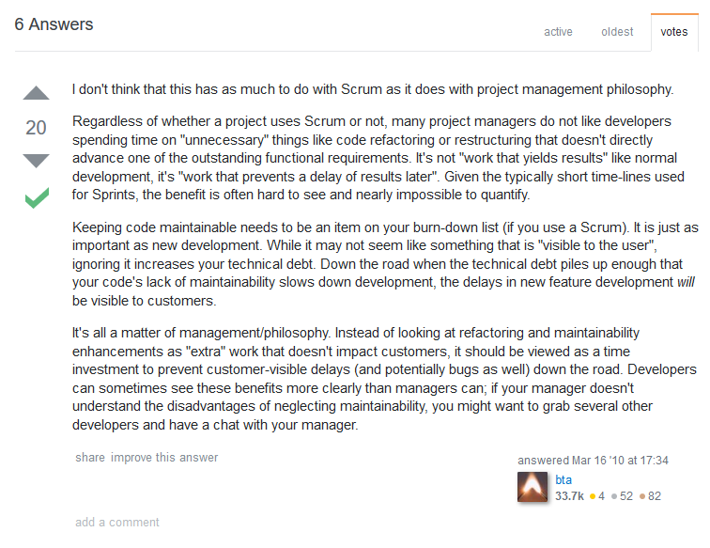

리팩토링
Notes:
리팩토링은 프로젝트 첫 개발 완료까지는 시행하지 않다가 유지보수할 때 시행할 것이다.
왜냐하면…. 리팩토링은 결과를 산출하는 과정이 아니라 나중에 결과가 지연되는 것을 방지하는 과정이기 때문
따라서 정식 출시 전까지는 리팩토링 없이 진행 한 후 유지보수 기간부터 리팩토링을 진행할 것

Slide 38
프로젝트 진행 계획
Notes:
이제 프로젝트 진행계획을 발표하겠습니다.

Slide 39
Apply Scrum
1
팀 구성
PO
Project Owner
SM
Scrum Master
개발팀
Developers
개발 인력 운용 계획(예정)
개발 1팀: 내부 2인 + 추가 3인
개발 2팀: 내부 1인 + 추가 4인
한수인
정재훈
내부 개발자: 3명
추가 개발자: 7명
Notes:
추가 개발자 쓰는 이유 + 어떻게 관리할 것인지
외주 쓰는 이유(스크립트에서)

Slide 40
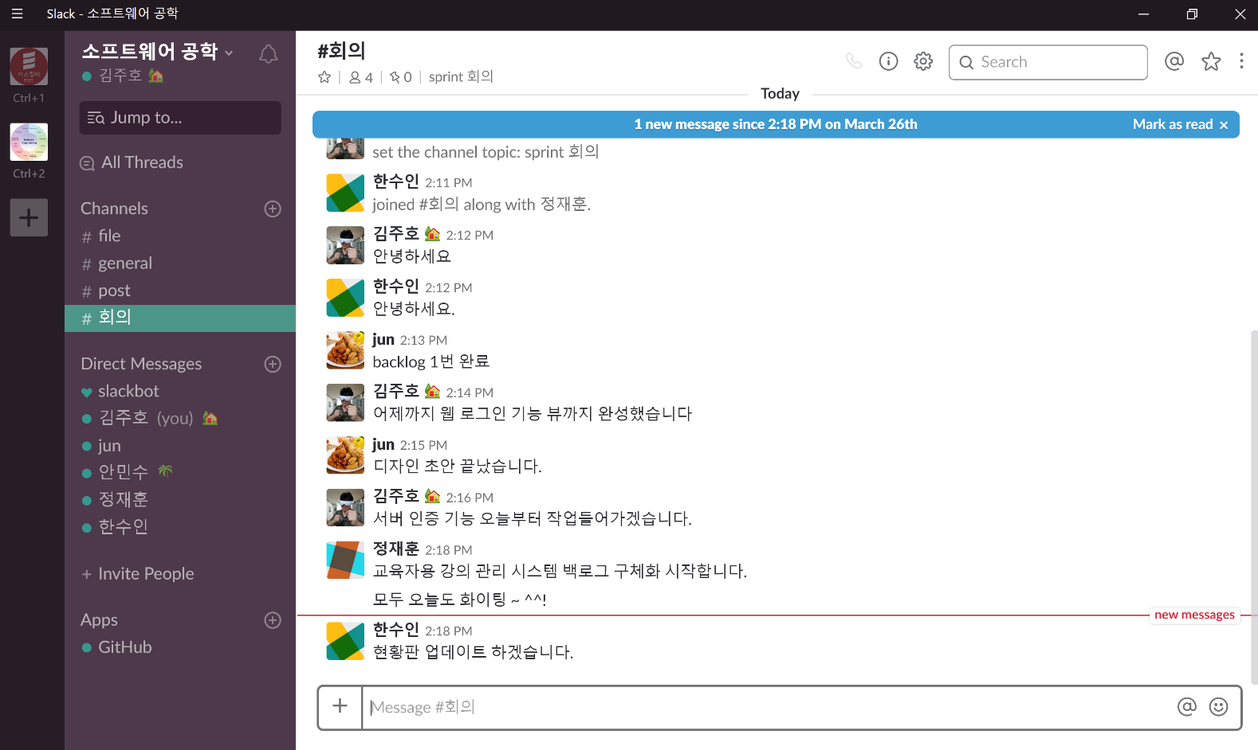
Apply Scrum
2
단기 회의
Every Day
15분 이내의 짧은 일일회의
오프라인으로 만나지 못할 때 SLACK 이용

Slide 41

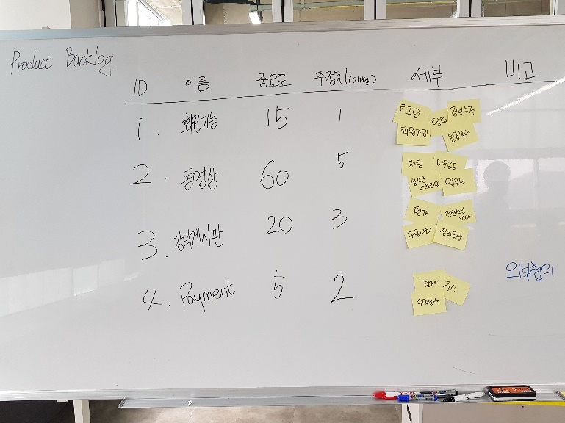

Apply Scrum
3
Backlog 작성
프로덕트
백로그
선정
※유저 스토리 기반!
…

Slide 42
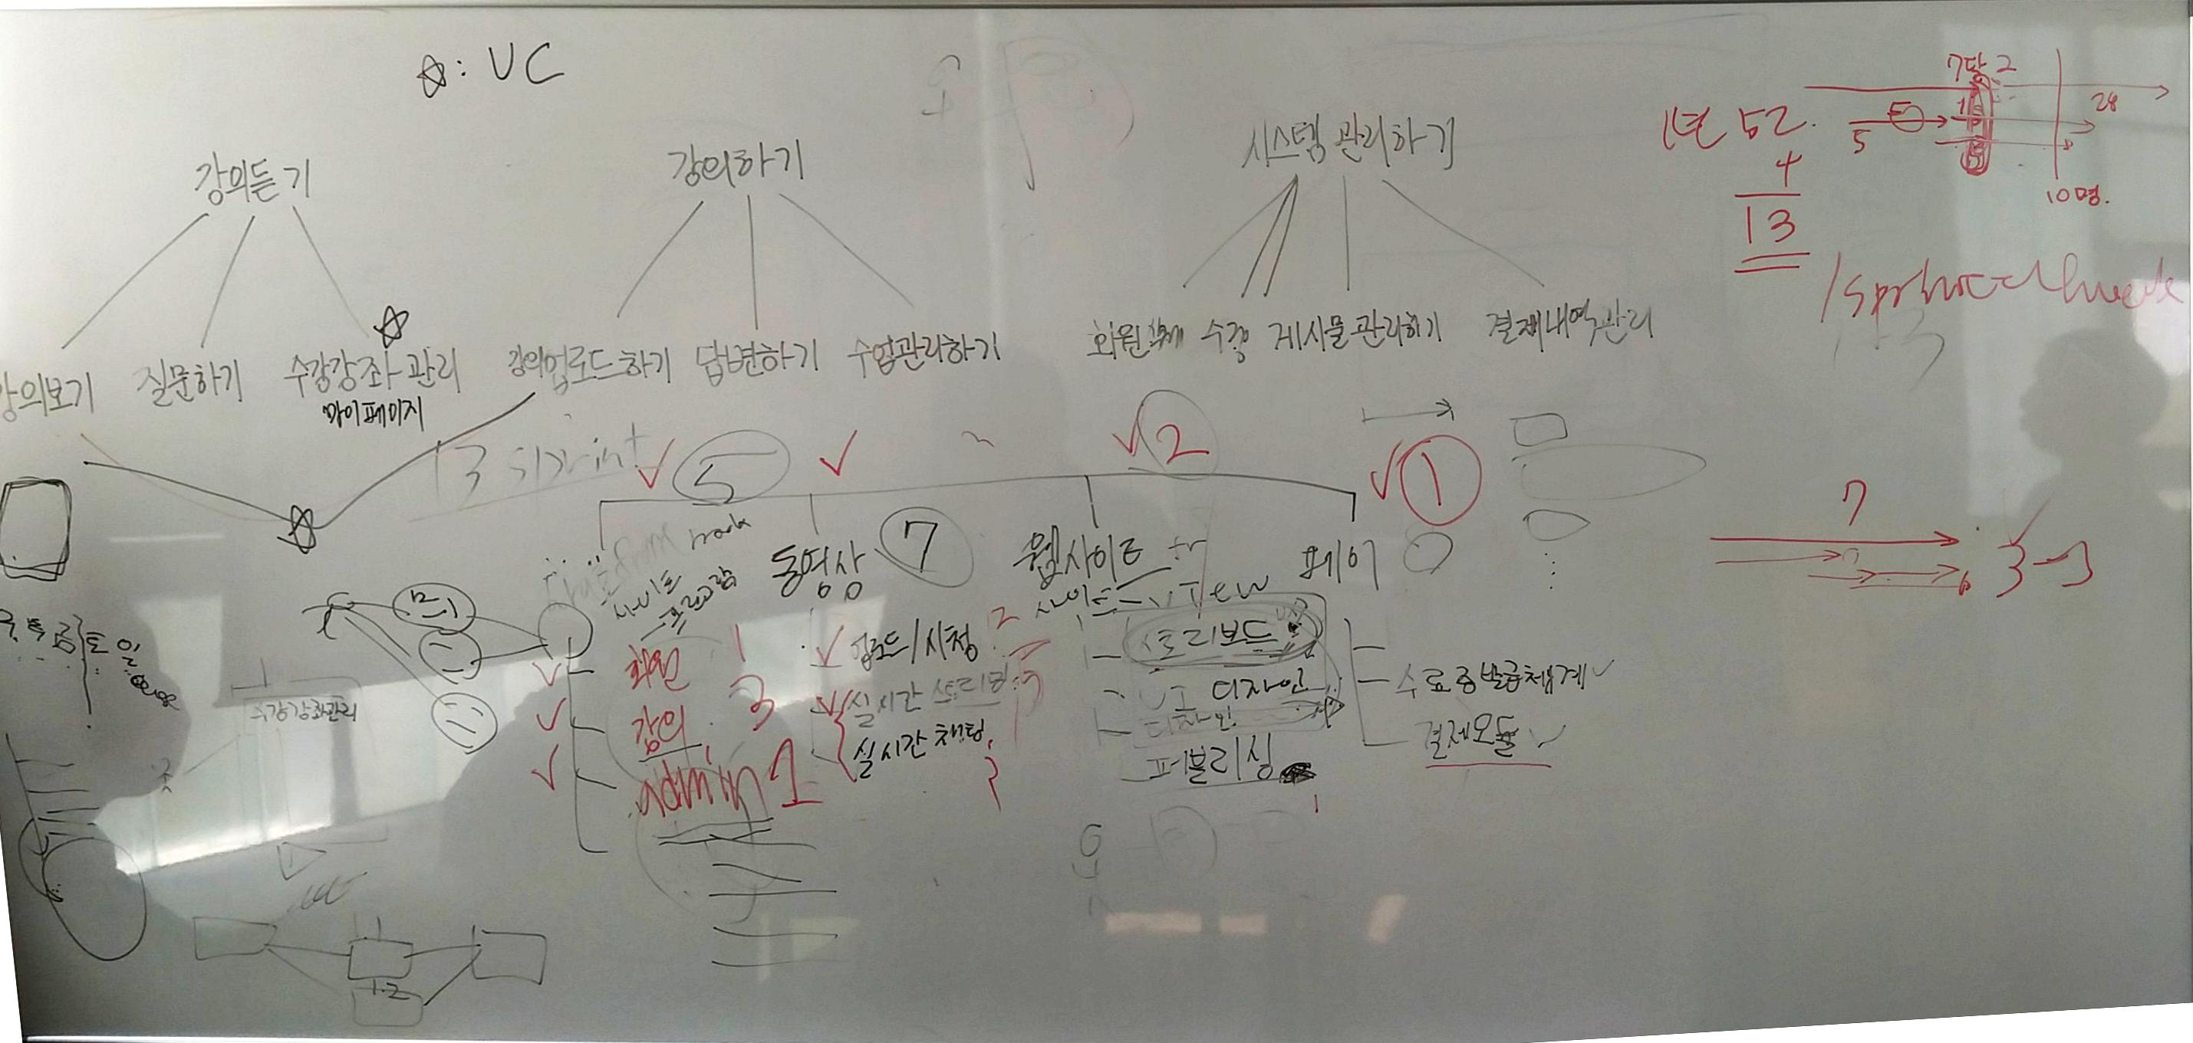
Use Case

Slide 43

Milestone
회원 정보 CRUD 기능
강의 시스템 관리 기능
시스템 관리자 기능
백앤드 기능 통합
동영상 업로드 및 시청 기능
실시간 스트리밍 및 채팅 기능
동영상 기능 통합
웹사이트(프론트앤드) 개발
페이 시스템
Notes:
다음과 같은 마일스톤을 선정하였습니다.

Slide 44
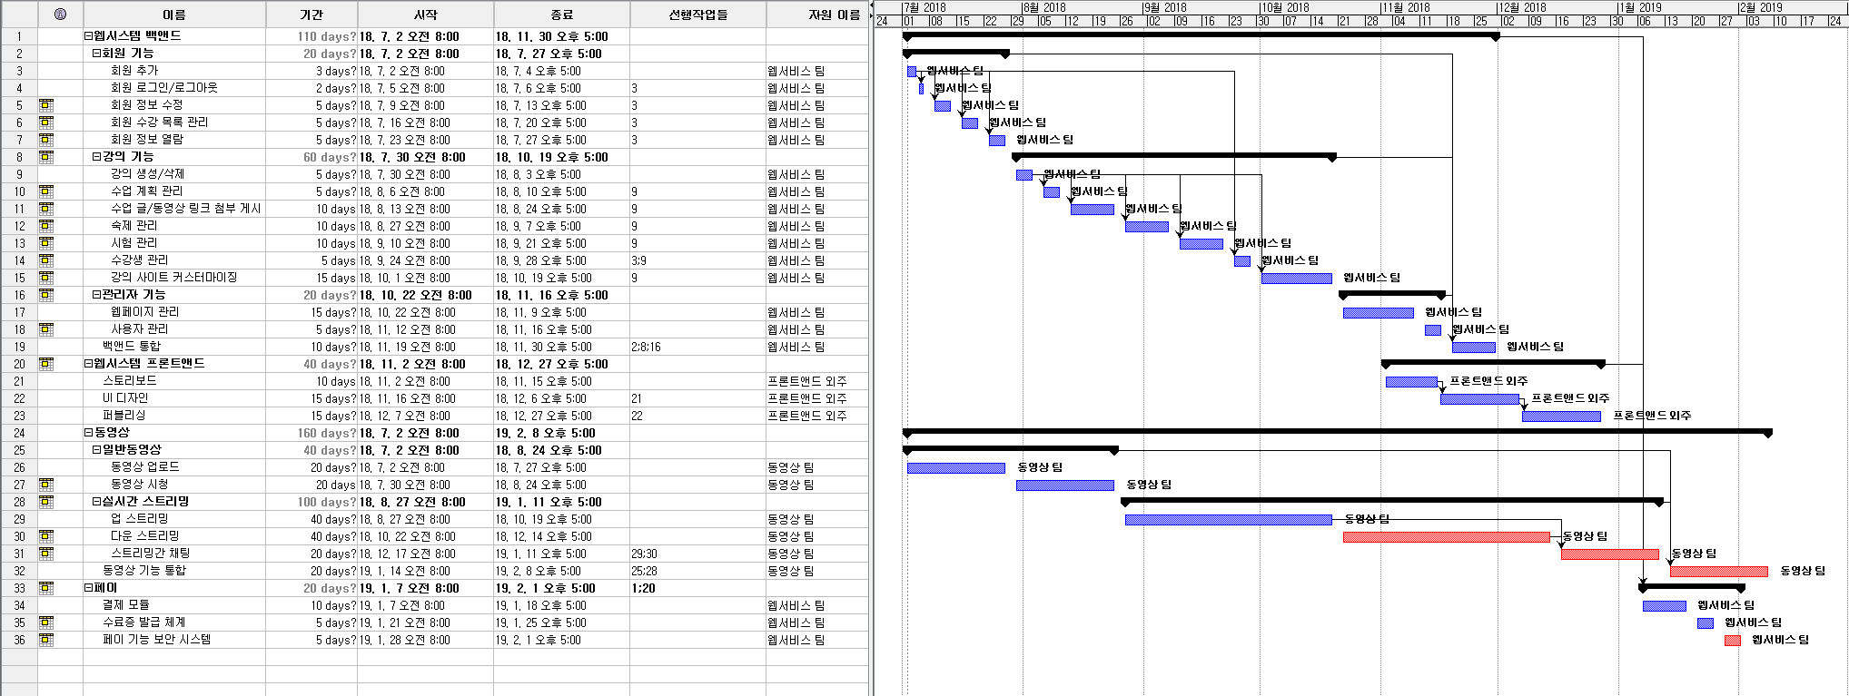
Work Breakdown Structure
백앤드
프론트앤드
동영상
페이

Slide 45
Work Breakdown Structure
Notes:
마일스톤을 기반으로 WBS를 확장하였습니다.
개발 단계에서는 스프린트를 시작하면서 WBS의 목록 중에서 4주 단위에 맞는 작업들을 선택하고
선정한 스프린트 주제에 필요한 자잘한 백로그들을 구체화한 후 스프린트를 진행하게 됩니다.

Slide 46
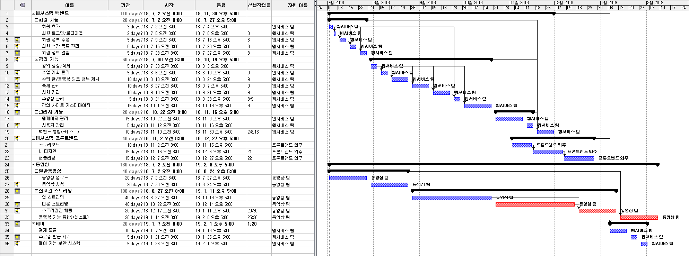
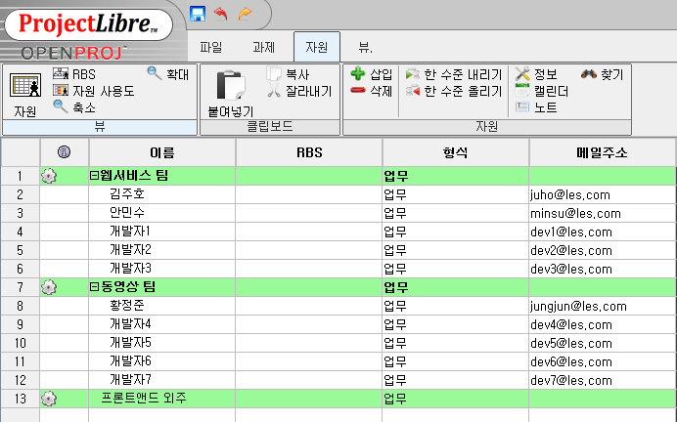
Gantt chart

Slide 47
Risk Management
1
요구사항 간의 의존성 관리
2
문제가 있는 요구사항 처리
정재훈
한수인
SM
Scrum Master
PO
Project Owner
요구사항 간의 의존성을 파악하여 문제시 조치
팀 간의 스프린트가 의존성을 가지지 않도록 유도
스프린트에서 발생한 요구사항 문제에 대한 처리 담당
스프린트 도중 발생할 수 있는 의존성에 관한 문제를 Stakeholder와 협의하는 역할

Slide 48
Project Charter
Notes:
지금까지의 내용을 프로젝트 차터 문서를 통해서 정리하였습니다.

Slide 49
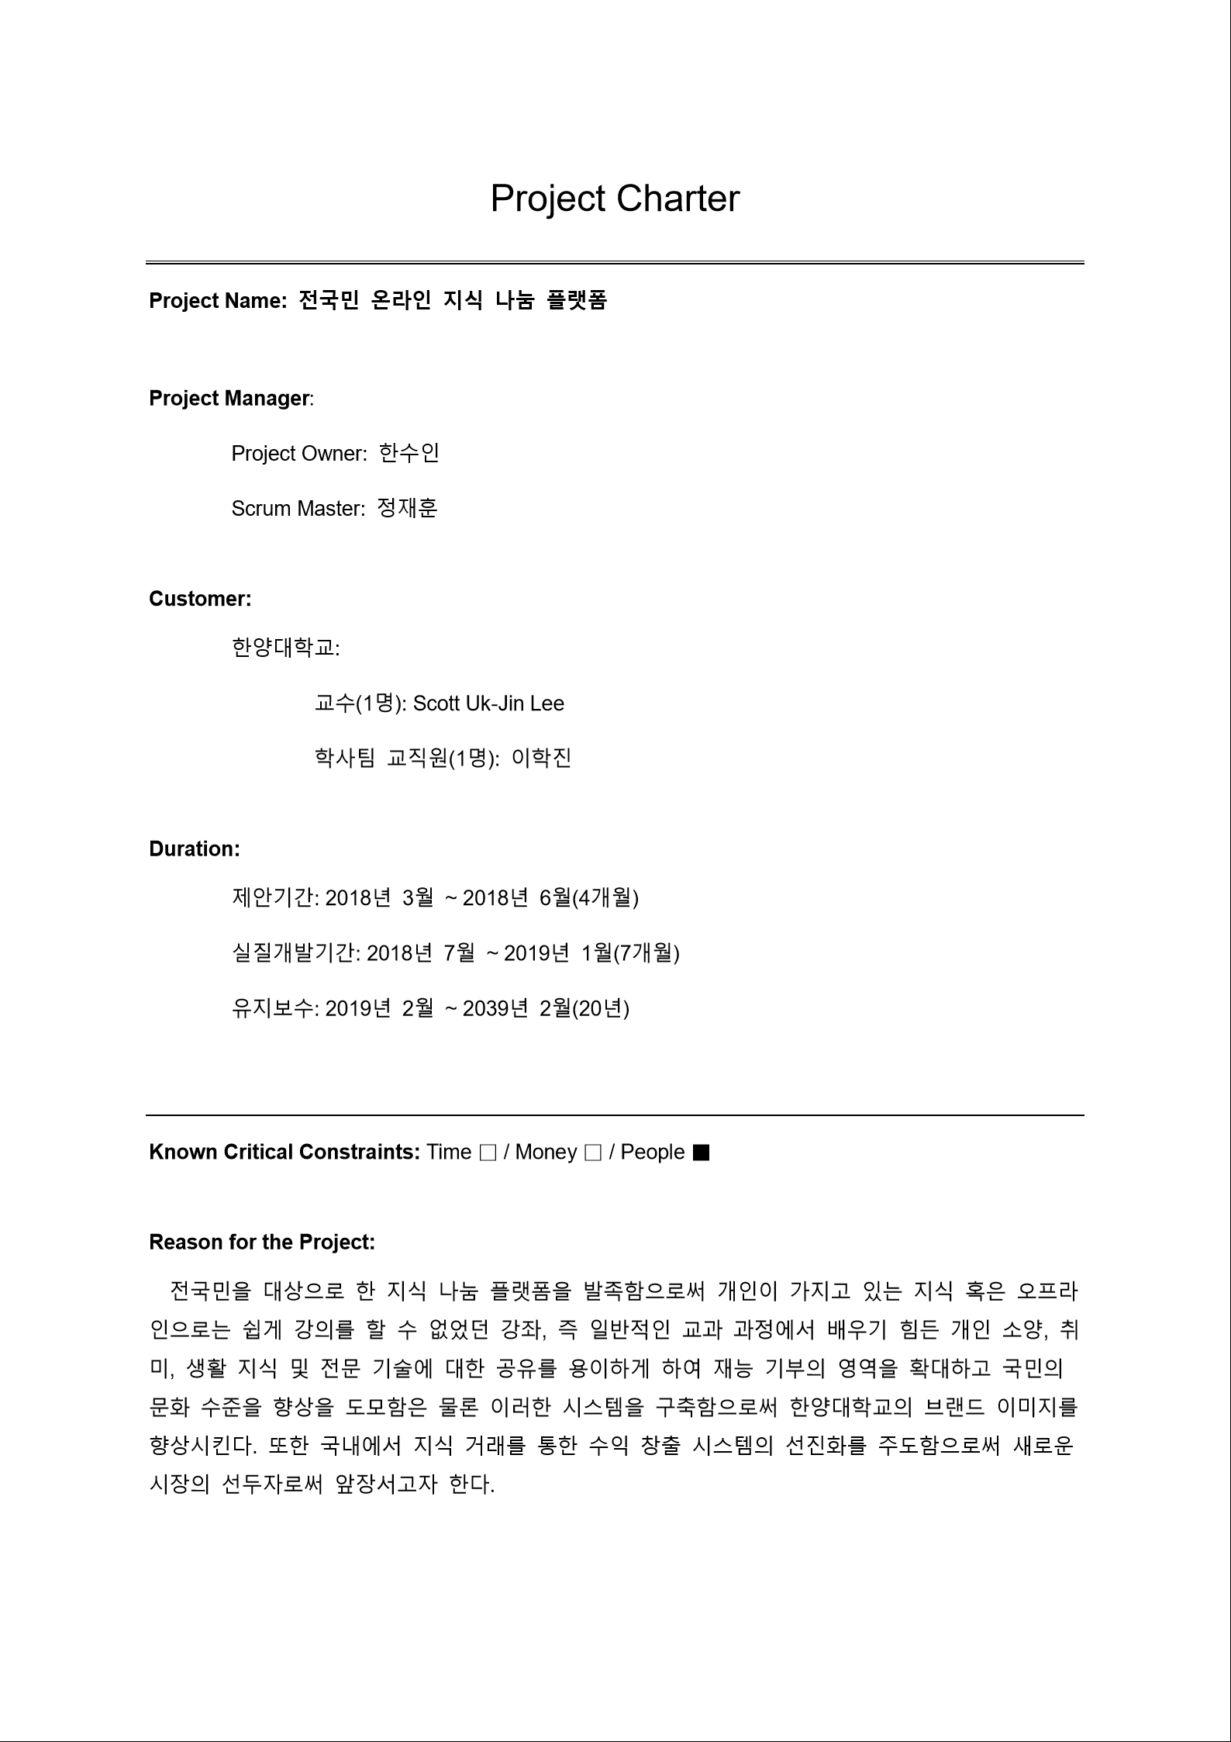
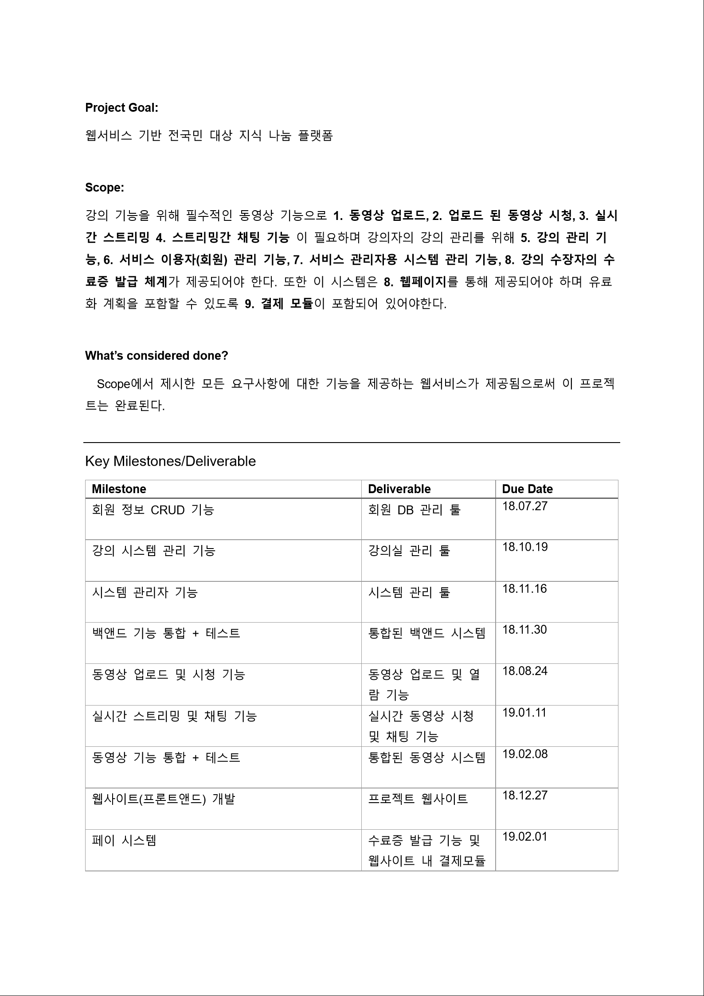
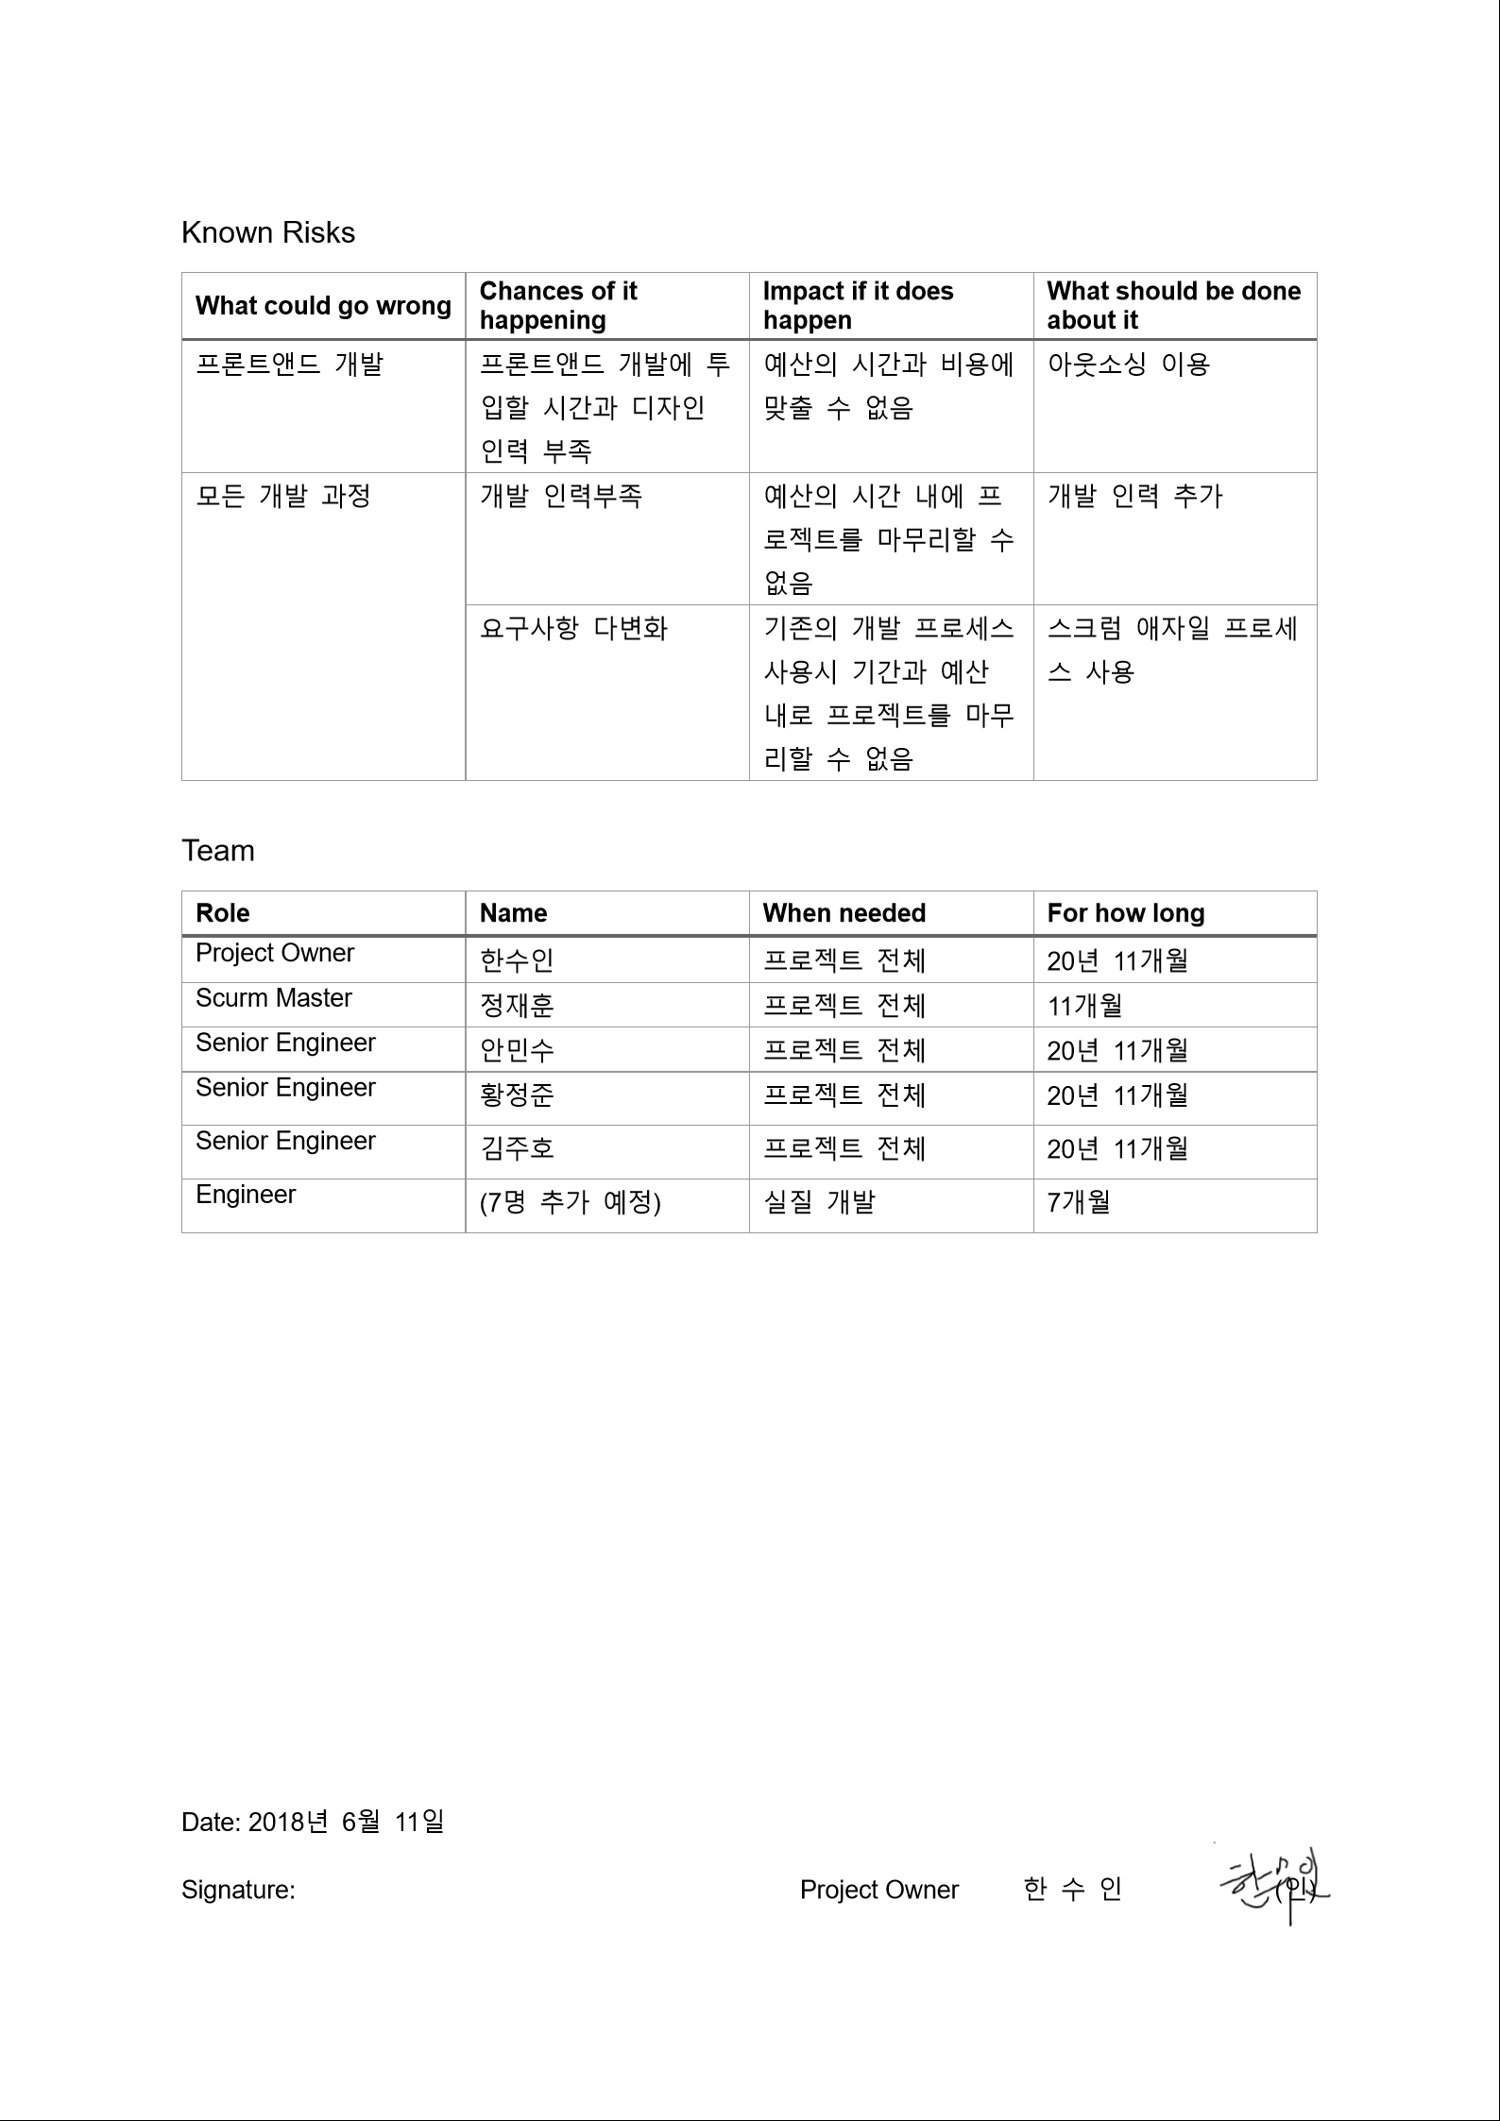
Project Charter
ProjectCharter.pdf
Notes:
https://1drv.ms/b/s!AnizvCQqeN8bse9t4ZK_EhLkZwHbgA

Slide 50
THANKS
This is LES/B2B/SD1
The customer is always and completely right!

